Slide 1
出埃及记第24章
周六查经班 2024.1.18

Slide 2
出埃及记结构
◦ 1-18 章:神拯救以色列人，领他们出埃及为奴之地
以色列人在埃及受法老的迫害奴役(1章),神拯救预备摩西(2章), 并呼召他出来，做带领以色列人出埃及的工作(3-4 章)。本段以十灾(7-12章)为重点，高潮在逾越节(12章)，至终他们能过红海 (13-15章)，前往西奈山(16-18章)
◦19-24章:神与以色列人立约:颁布律法
◦ 25-40章:建会幕、敬拜神

Slide 3
19-24章的时间顺序
19:1-15；立约的序言
19：16-19——雷轰，闪电，密云，角声，全山冒烟
20：18-21——雷轰、闪电、角声、山上冒烟
19：20（摩西上山)；20:1-17（十诫）；20:22 – 23章结束 （典章律例）；19:21-25 （神让摩西下山）；24：1-2 （摩西下山）；24:3-8 （立约的仪式）；9-11 （立约后，神与人和睦相亲）；12-18 （摩西再次上山，四十昼夜）

Slide 4
20章“十诫”和 21-23章主题的关系
出19章，来到西乃山，预备与神立约
19：16-19——雷轰，闪电，密云，角声，全山冒烟
出20章 ，耶和华神颁布《十诫》（即总宪章）
20：18——雷轰、闪电、角声、山上冒烟
出21-23章，耶和华神颁布《典章》（即民事刑事律例等）
出24章，正式履行立约仪式，完成立约
神与以色列人在约中缔结关系，和睦温馨，相亲相善

Slide 5
第24章的分段
一、摩西下山，百姓在山下献祭并听律法的教训(1~8节)
二、祭司和七十长老在山腰远远的观看并敬拜神(9~11节)
三、摩西在山顶上亲近并面见神(12~18节)

Slide 6
出24:1-2节
¹耶和华对摩西说：“你和亚伦、拿答、亚比户，并以色列长老中的七十人，都要上到我这里来，远远地下拜。²惟独你可以亲近耶和华，他们却不可亲近；百姓也不可和你一同上来。”
问题：1、神呼召的70位长老是摩西按叶忒罗的建议选拔出来的那些人吗？为什么？18:21-22；25-26
问题：2、【摩西】、【亚伦、拿答、亚比户、70位长老】、【百姓】与神关系的远近

Slide 7
出24:3-8节
³摩西下山，将耶和华的命令、典章都述说与百姓听。众百姓齐声说：“耶和华所吩咐的，我们都必遵行。”⁴摩西将耶和华的命令都写上。清早起来，在山下筑一座坛，按以色列十二支派，立十二根柱子。⁵又打发以色列人中的少年人去献燔祭，又向耶和华献牛为平安祭。⁶摩西将血一半盛在盆中，一半洒在坛上。⁷又将约书念给百姓听，他们说：“耶和华所吩咐的，我们都必遵行。”⁸摩西将血洒在百姓身上，说：“你看！这是立约的血，是耶和华按这一切话与你们立约的凭据。”

Slide 8
思考题：
1、神与全体以色列人立约，谁是以色列人的代表？谁是见证人？
2、体会过程：筑坛、立柱子、献祭、撒血
3、众百姓齐声说：“耶和华所吩咐的，我们都必遵行。在19-24章中一共出现了几次？神为什么让他们重复又重复？以色列人知道自己在说什么吗？
4、“这是立约的血”听着耳熟吗？让你想到什么？“血”意味着什么？
5、对比“亚伯拉罕之约”与“西奈山之约”的不同之处

Slide 9
出24:9-11
⁹摩西、亚伦、拿答、亚比户，并以色列长老中的七十人，都上了山。¹⁰他们看见以色列的 神，他脚下仿佛有平铺的蓝宝石，如同天色明净。¹¹他的手不加害在以色列的尊者身上，他们观看 神，他们又吃又喝。
最美的一刻，人神相亲，立约之后美好和平的状态；与神如此之近距离

Slide 10
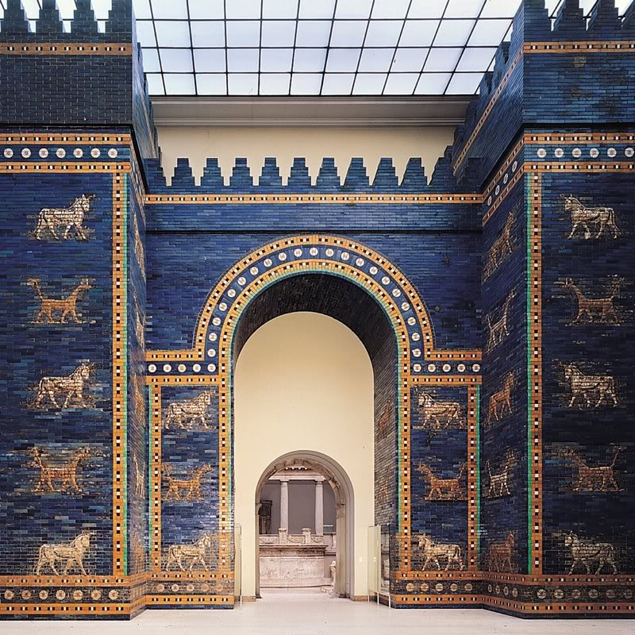
巴比伦内城的伊什塔尔城门（Ishtar Gate），主前575年由尼布甲尼撒二世下令建造，现藏于柏林别加摩博物馆（Pergamon Museum）。伊什塔尔城门用蓝色琉璃瓦造成，类似天青石。圣经中的「蓝宝石」通常是指天青石（Lapis Lazuli），又称青金石。
神「脚下仿佛有平铺的蓝宝石，如同天色明净」「在他们头以上的穹苍之上有宝座的形像，仿佛蓝宝石，在宝座形像以上有仿佛人的形状」。（结1：26），「宝座前好像一个玻璃海，如同水晶。」（启4：6）

Slide 11
出24:12-18节
¹²耶和华对摩西说：“你上山到我这里来，住在这里，我要将石版并我所写的律法和诫命赐给你，使你可以教训百姓。”¹³摩西和他的帮手约书亚起来，上了 神的山。¹⁴摩西对长老说：“你们在这里等着，等到我们再回来，有亚伦、户珥与你们同在，凡有争讼的，都可以就近他们去。”
¹⁵摩西上山，有云彩把山遮盖。¹⁶耶和华的荣耀停于西奈山，云彩遮盖山六天，第七天他从云中召摩西。¹⁷耶和华的荣耀在山顶上，在以色列人眼前，形状如烈火。¹⁸摩西进入云中上山，在山上四十昼夜。

Slide 12
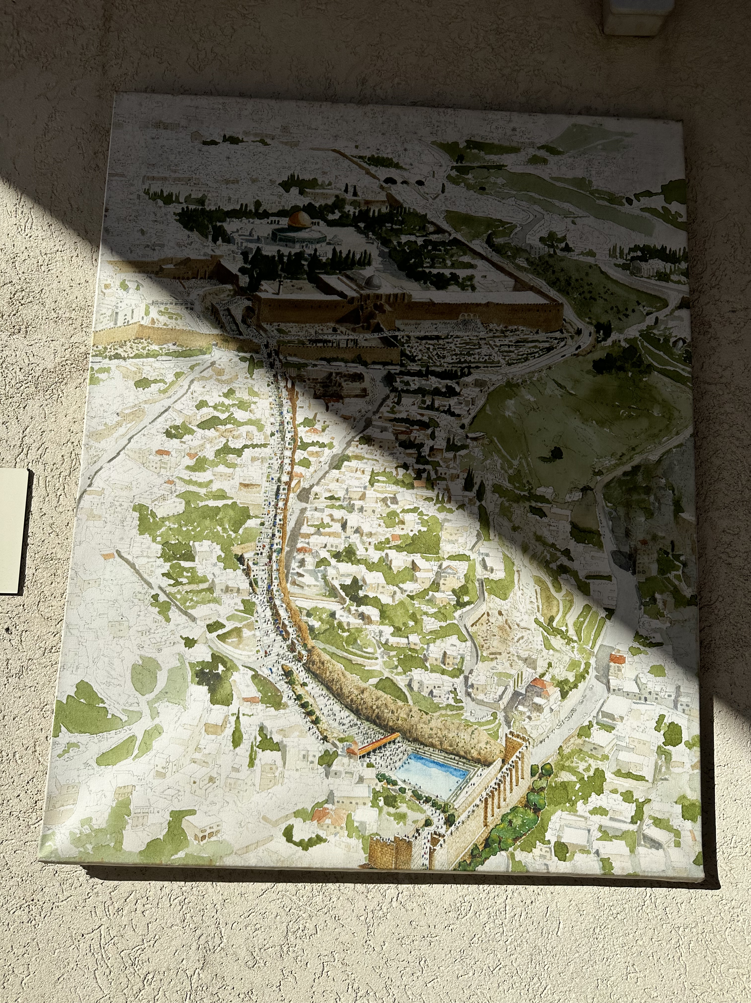
从西罗亚池子到圣殿
上行之路去朝见神
本章中，多少次出现“上山”或“上”？“上”在圣经里是有神特别的意义的。神带领的路是一条向上的路。这个意义在立约时也含在其中，神要带领以色列人进入天国，走属天的道路。

